Slide 1
Окружающий мир УМК «Школа России» А.А.Плешаков «как живут растения?» 1 класс
МБОУ «Боголюбовская средняя общеобразовательная щкола»
учитель начальных классов
Крюкова Елена Анатольевна

Slide 3
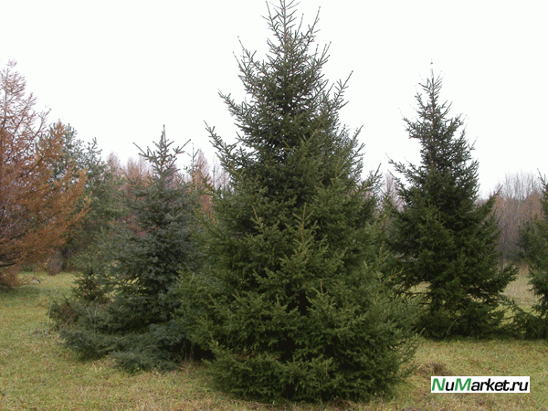
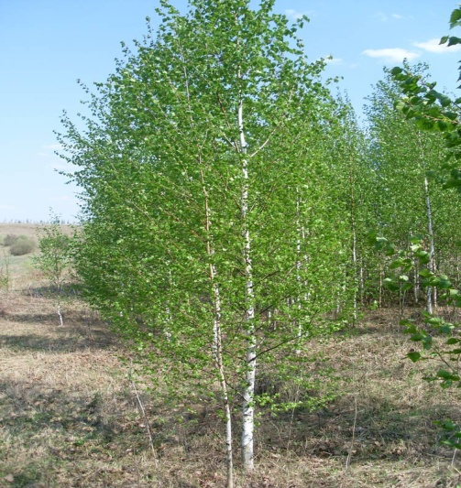
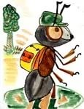
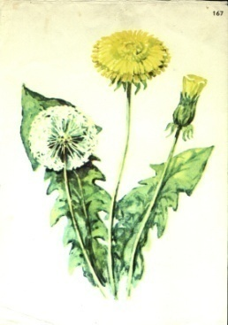
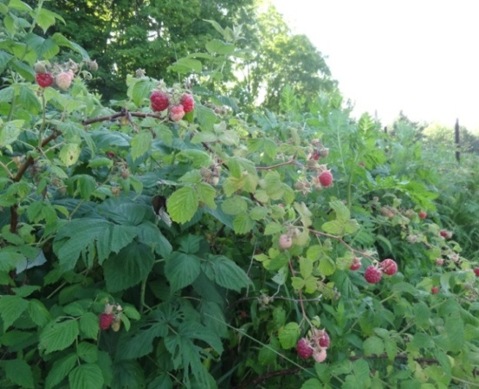
Растения

Slide 5
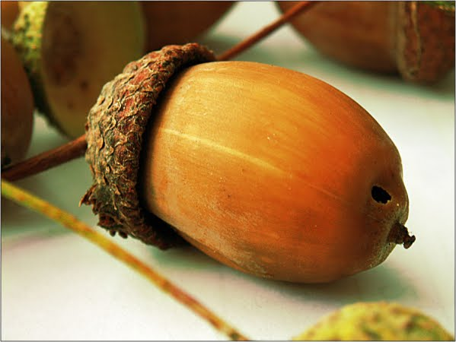
Отгадайте загадку: В этот гладкий колобок Бронзового цвета Спрятан маленький дубок Будущего лета

Slide 6
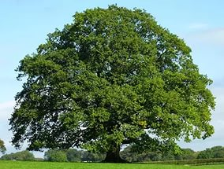

Slide 7
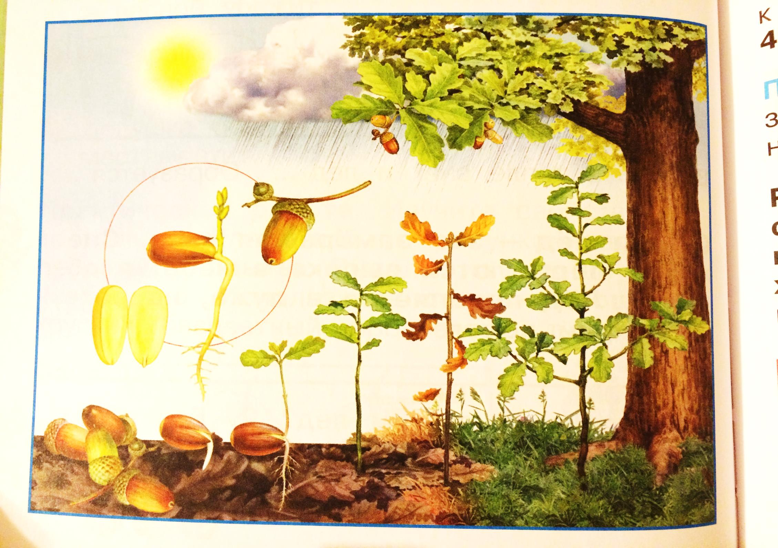

Slide 8
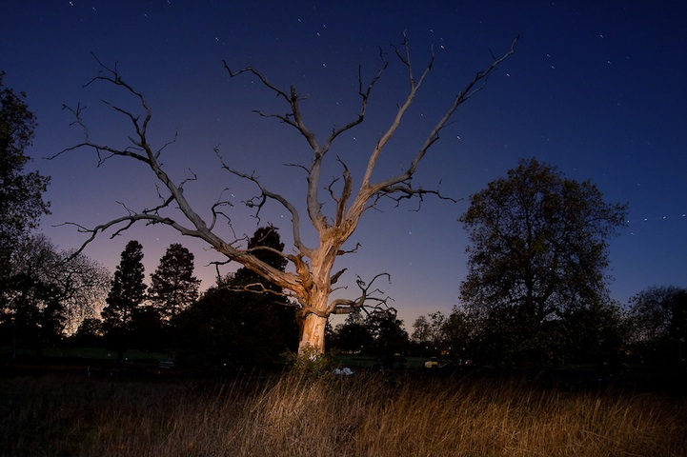
Растения живые.
Они растут, развиваются, приносят потомство.
Каждое растение когда-нибудь умирает.

Slide 9
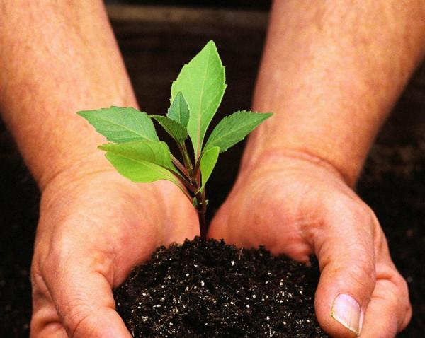

Slide 11
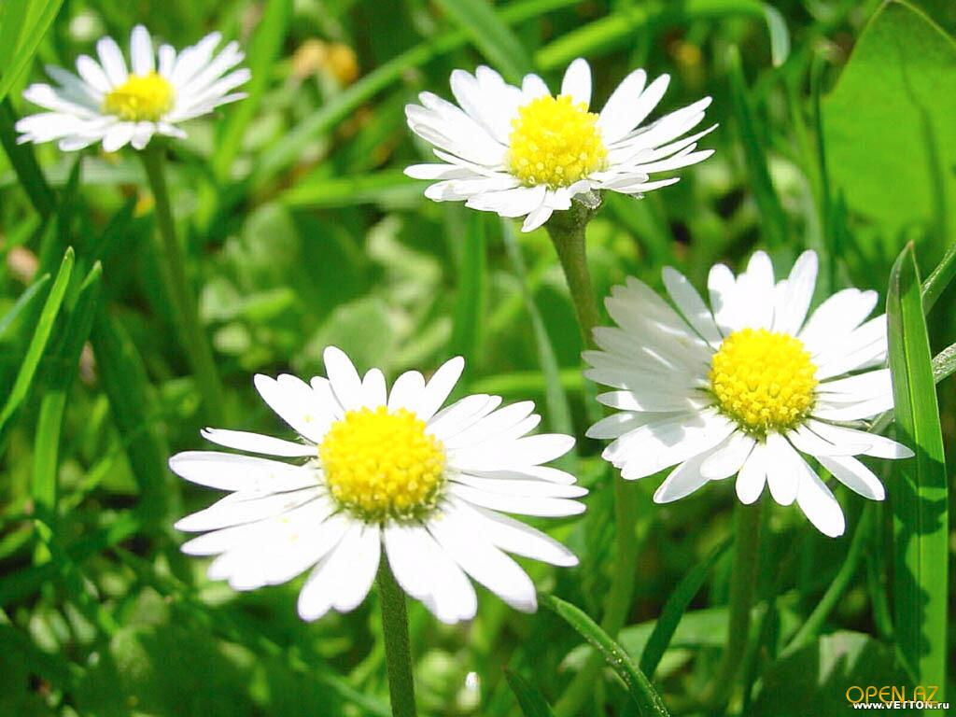
Что необходимо растениям для жизни?

Slide 12
СВЕТ
ВОЗДУХ
ВОДА
ТЕПЛО

Slide 13
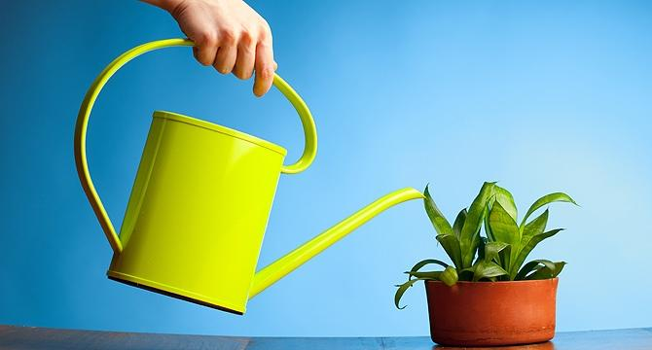
Зачем поливают растения?

Slide 14
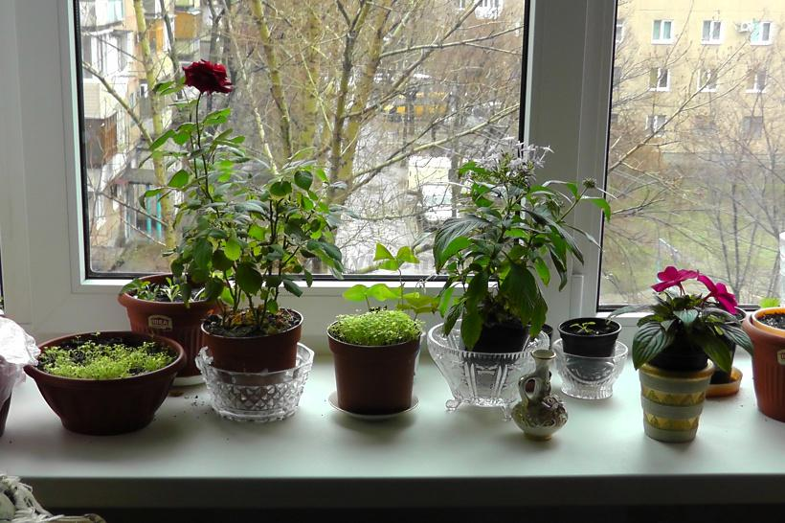
Зачем комнатные растения ставят близко к окну?

Slide 15
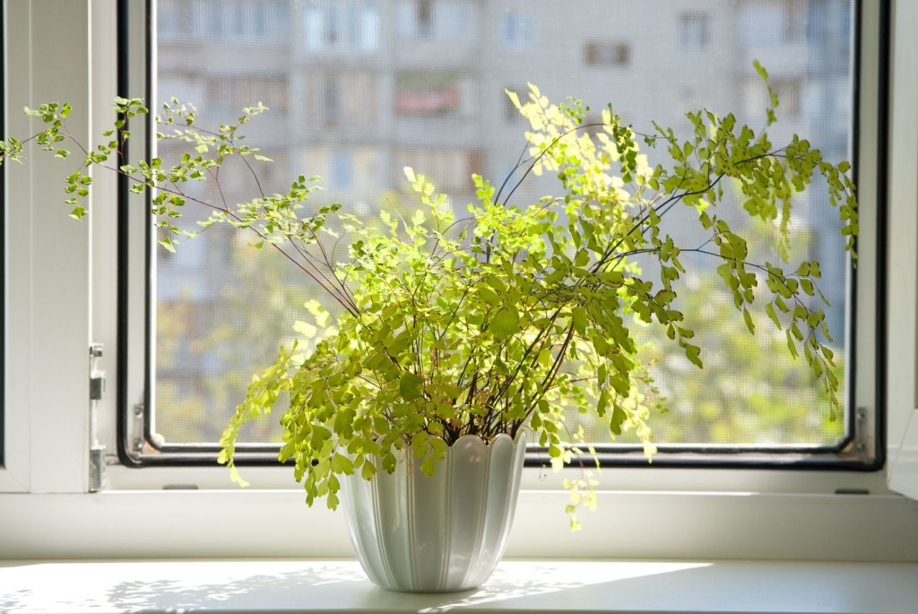

Slide 16
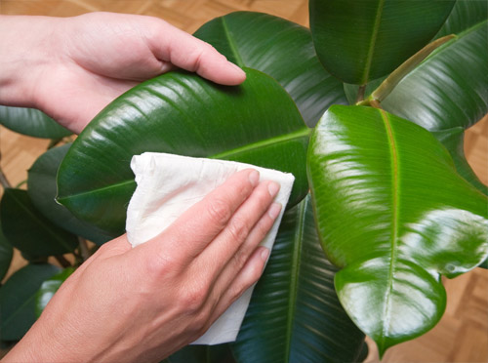
Для чего нужна тряпочка при уходе за растениями?

Slide 17
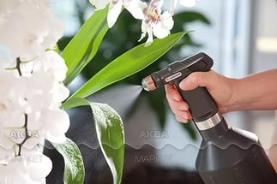
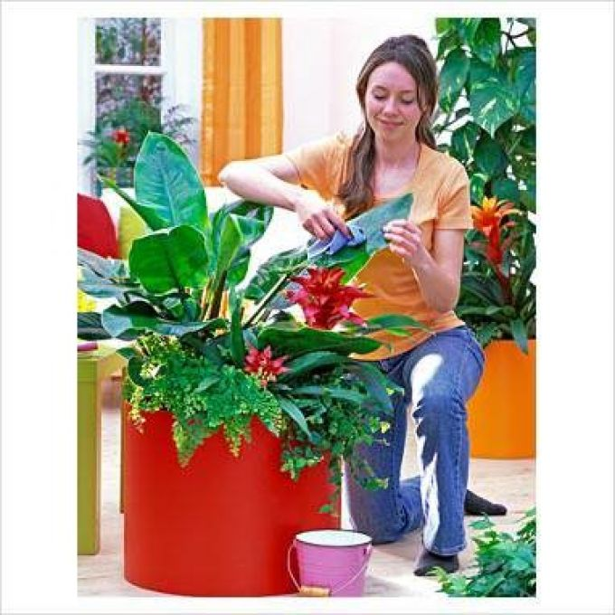

Slide 18
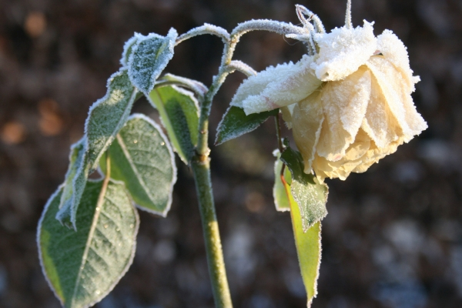
Почему растение погибло?

Slide 19
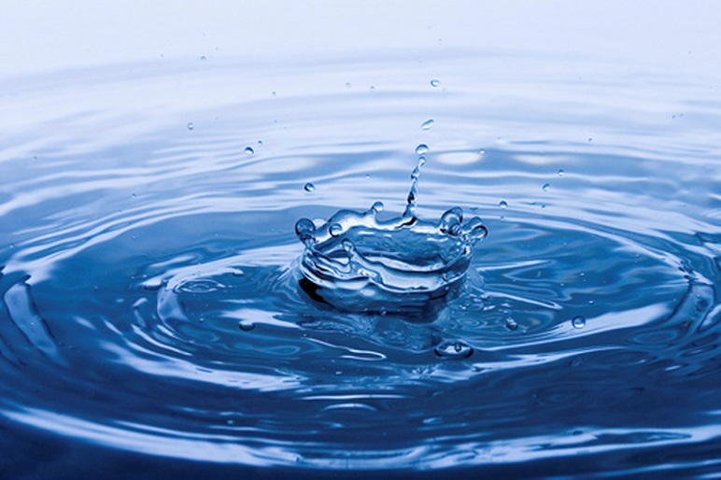
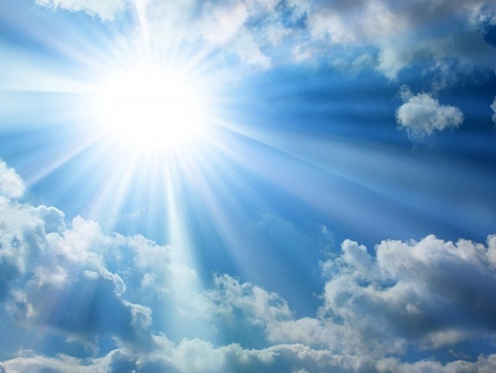
Растениям необходимы…
Вода
Воздух
Тепло
Солнечный свет

Slide 20
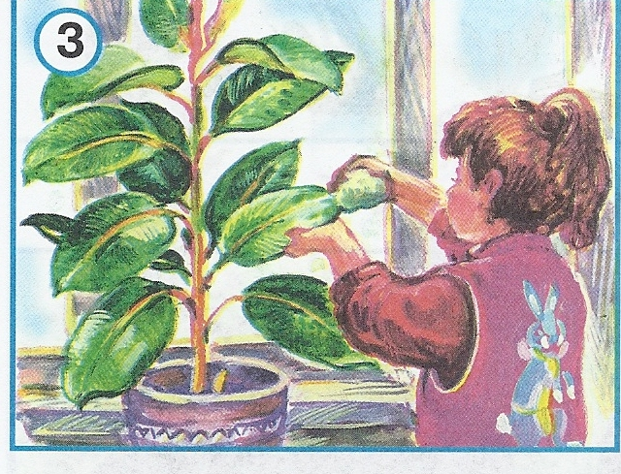
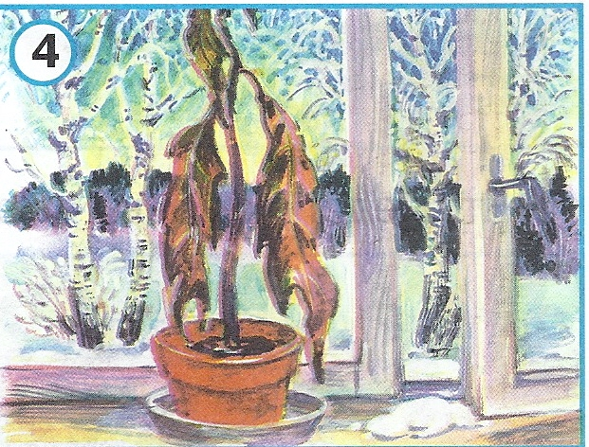
Правила ухода
за комнатными растениями:
2. Рыхление
верхнего слоя почвы…
1.Регулярный полив…
3. Протирание
и опрыскивание листьев…
4. Беречь растение
от сквозняков и холода…

